Slide 1








[Epizod.1]
Yong'in bo’
limining roli
Nogiron
Ayol
Katta
Chet ellik

Slide 2



Contents
[Epizod.1]
Yong'in bo'limining roli
1. Yong'in bo'limining vazifasi va vazifasi
2. Yong'indan himoya qilish va yong'inga qarshi kurash_ 3p
3. Favqulodda vaziyatlarni qutqarish va xavfsizlikni ta'minlash _ 5p
4. Qayta ishlash va qo'llab-quvvatlash xizmatiga
qanday qo'ng'iroq qilish 119_ 6p
Nogiron
Ayol
Katta
Chet ellik

Slide 3


Yong'in bo'limining vazifasi va vazifasi
1
“
Yong'in bo'limi milliy hisoblanadi
xavfsizlik agentligi
Zamonaviy jihozlarga va yuqori malakali
mutaxassislarga ega
Odamlar va millat xavfsizligini ta'minlash uchun
har xil avariyalar, tabiiy ofatlarning har bir turiga
javob qaytarish uchun har doim tezkor va aniq
qutqaruv rejalarini taqdim etishga harakat qilamiz.
“
Nogiron
Ayol
Katta
Chet ellik

Slide 4
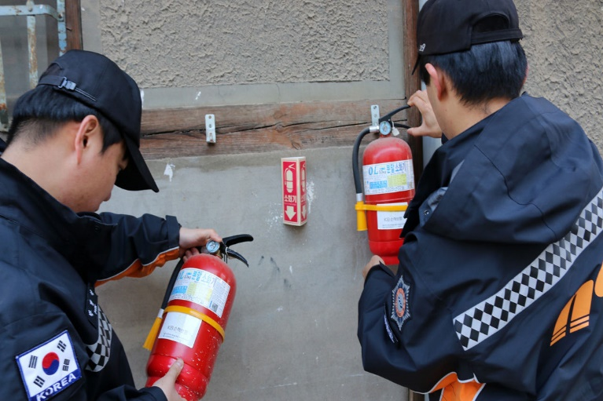
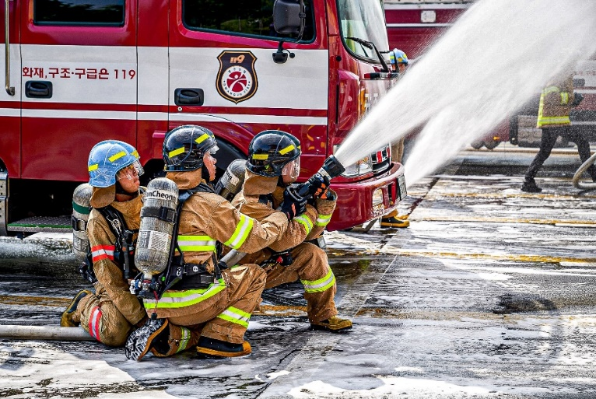
2
Yong'indan himoya qilish va yong'inga qarshi kurash
yong'inning oldini olish
Yong'indan himoya qilish
- Yong'in haqida targ'ib qiling va targ'ib qiling
- yong'inning oldini olishni tekshiring
va tekshiring uskunalar
- yong'indan himoya qilish ishlari
yong'inni o'chirish
Yong'inni o'cherish
-Yong'in tufayli barcha yong'in holatlarini qutqaring
-Zamonaviy jihozlardan foydalaning va
yuqori malakali kadrlar
Nogiron
Ayol
Katta
Chet ellik

Slide 5
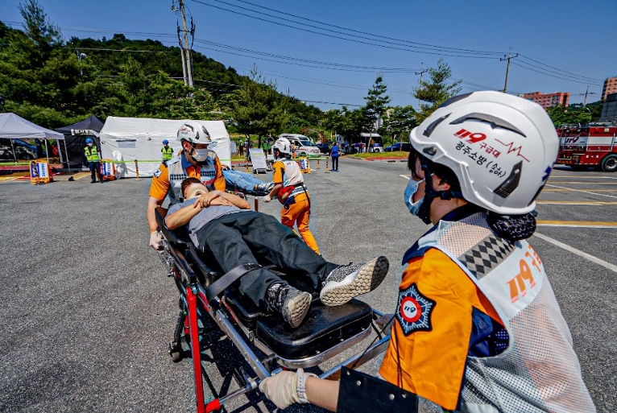
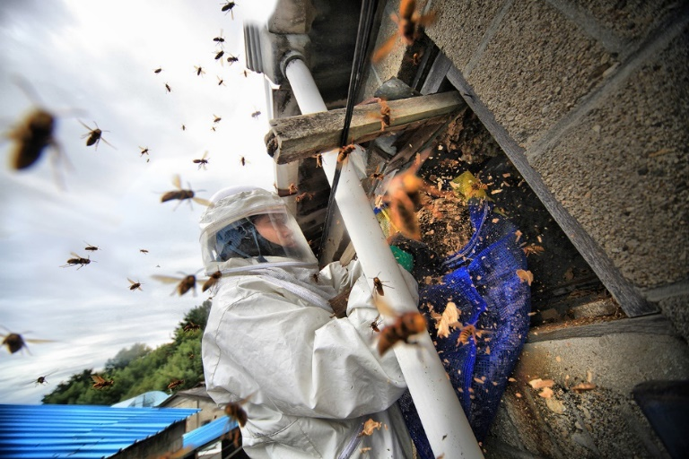
3
Favqulodda vaziyatlarni qutqarish va xavfsizlikni ta'minlash
Favqulodda yordam
Favqulodda yordam
- Qutqaruvchilar tabiiy ofatlar yoki yong'inlar natijasida kelib chiqadigan baxtsiz hodisalarga duch kelishadi
- Aviatsiya, daryo va tog 'avariyalarini qutqarish
Favqulodda vaziyatlar
O'z vaqtida yordamga muhtoj bo'lgan jarohatlanganlarga tezkor javob
Favqulodda vaziyatda bemorni kerakli tibbiy muassasaga olib boring
xavfsizlikni ta'minlash
Kundalik hayotda xavfsizlik
-yong'inga qarshi vositalarning texnik xatolarini tekshirish
- xavfli hayvonlarni (ilonlar, otlar, yovvoyi cho'chqalar) yo'q qilish
Nogiron
Ayol
Katta
Chet ellik

Slide 6
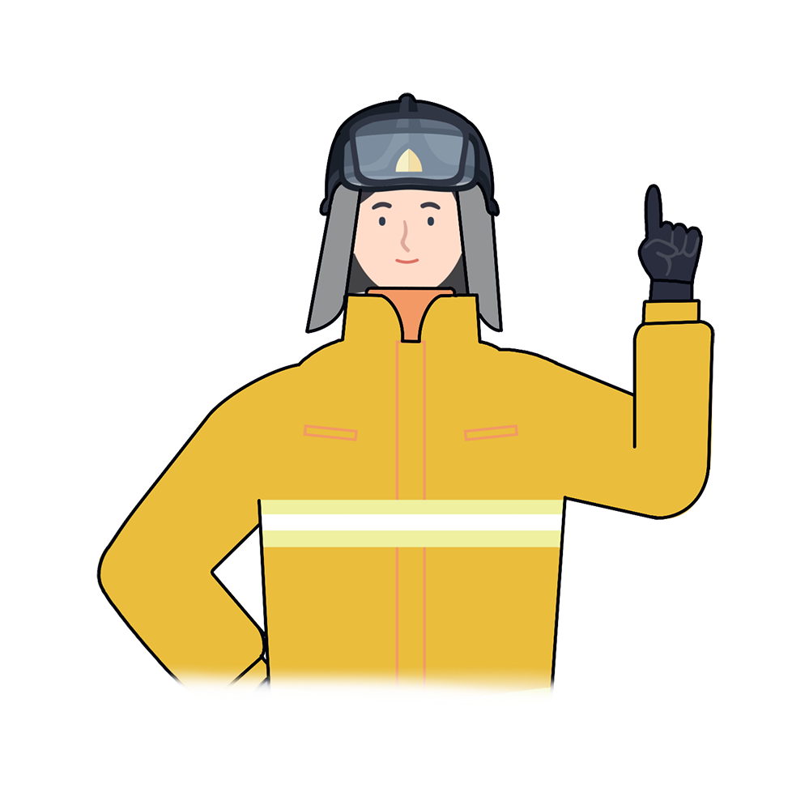
4
Qayta ishlash va qo'llab-quvvatlash xizmatiga qanday qo'ng'iroq qilish 119
“
응급 의료
각종 재난
Agar bo'lsa, darhol 119 raqamiga qo'ng'iroq qiling
baxtsiz hodisa yoki yong'in sodir bo'ladi
Telefonni sekin oching va 3 raqamini →
① ① ⑨ ni tering va xabardor qiling
대한민국 소방관
Kechikib qolish ko'proq shikastlanishga olib kelishi mumkin
“
Nogiron
Ayol
Katta
Chet ellik

Slide 7

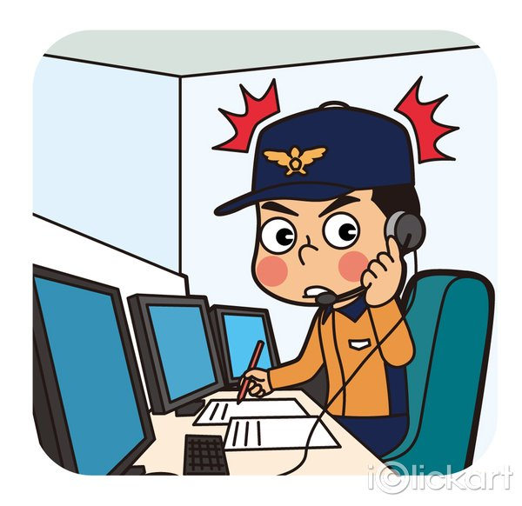
4
Qayta ishlash va qo'llab-quvvatlash xizmatiga qanday qo'ng'iroq qilish 119
1. 119 raqamiga qo'ng'iroq qiling va vaziyatni aniq aytib bering
2. Xodimlarning boshqa savollariga javob bering
(Baxtsiz hodisa sababi, jarohatlanganlar soni va boshqalar.)
Nogiron
Ayol
Katta
Chet ellik

Slide 8

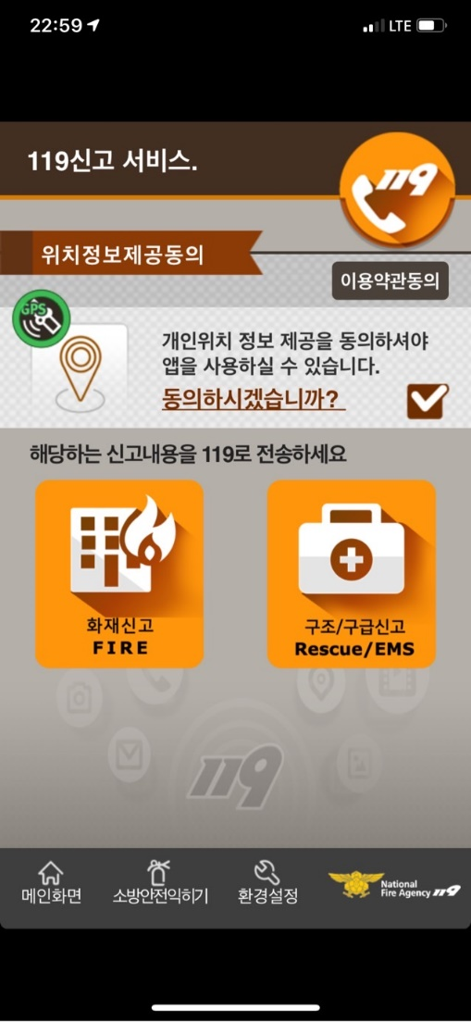
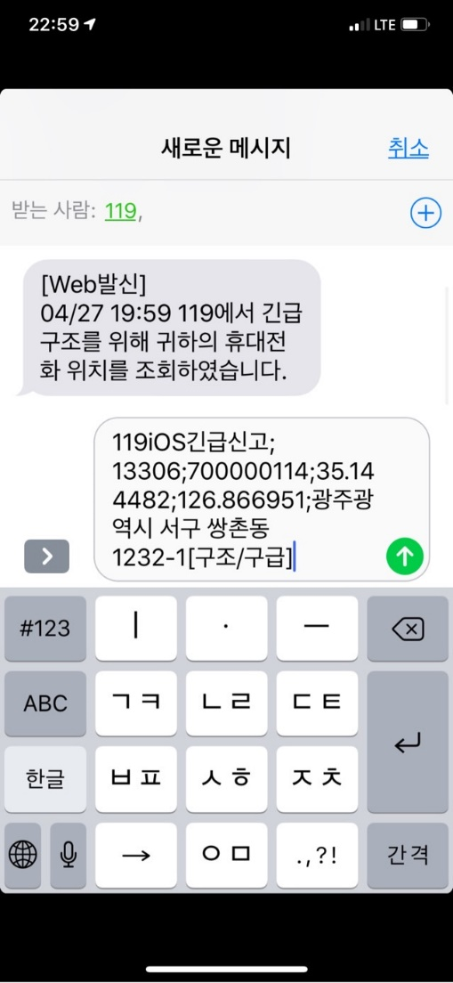
4
Qayta ishlash va qo'llab-quvvatlash xizmatiga qanday qo'ng'iroq qilish 119
응급 의료
각종 재난
Nogiron
Ayol
Katta
Chet ellik

Slide 9

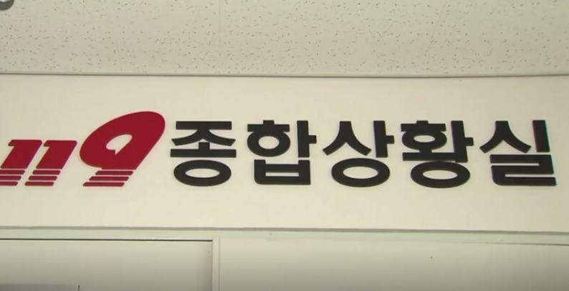
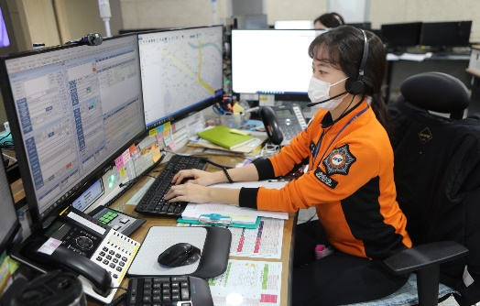
4
Qayta ishlash va qo'llab-quvvatlash xizmatiga qanday qo'ng'iroq qilish 119
응급 의료
각종 재난
① ① ⑨
119 raqamini tering
Umumiy bilan bog'laning
axborot xonasi
Joylashuv va jihozlarni tekshiring
- Avtomatik telefon raqami
- identifikatsiya (ANI)
- Geografik axborot tizimi(GIS)
Voqea joyiga jo'nash
eng yaqin yong'in bo'limi
Nogiron
Ayol
Katta
Chet ellik

Slide 10
4
Qayta ishlash va qo'llab-quvvatlash xizmatiga qanday qo'ng'iroq qilish 119
119 raqamini tering
(Agar koreys tilini bilmasa)
Axborot xizmati
Umumiy ma'lumot xonasiga 119 ulaning
GIS tizimi orqali voqea sodir bo'lgan joyni tekshiring
Qutqaruv vositalari vaziyatga qarab avtomatik ravishda ajratiladi
Nogiron
Ayol
Katta
Chet ellik

Slide 11
*
Yong'in xavfsizligi uchun asosiy nuqta
“
Yong'inning oldini olish va yong'inga qarshi kurashish bo'limi har doim turli xil baxtsiz hodisalar va tabiiy ofatlar paytida qutqarish, favqulodda vaziyatlar va o'z vaqtida profilaktika rejalarini ishlab chiqishga harakat qiladi.
O'z hayotingizni va atrofingizdagi odamlarni qutqarish uchun 119 raqamiga qo'ng'iroq qilishni unutmang!
“
Nogiron
Ayol
Katta
Chet ellik

Slide 12

Yong'in bo’limining roli
Yong'in xavfsizligini o’rganish xavfsiz jamiyat va baxtli odamlarning asosidir

